Slide 1
10901 : Ferry Loading III
★★☆☆☆
題組：Problem Set Archive with Online Judge
題號：10901 : Ferry Loading III
解題者：許博鈞
解題日期：2019年2月25日
題意：
模擬船運送車子往返河川兩岸的情況。
第一行輸入測資的數量 c ，每筆測資開頭為 n, t, m < 10000，n為船能容納幾台車，t為船到對岸所需的時間，m為接下來會有幾台車，之後的m行，每行以空白分隔表示車到達的時間及車是在左岸還右岸。

Slide 2
10901 : Ferry Loading III
題意：
船一開始停在左岸，若有車來這前往那岸，便將該岸的車載到船的容量上限，並開往對岸，即是沒載滿也開船。

Slide 3
題意範例：1
2 2 4
0 left
1 left
2 right
3 left
➔
2
6
4
6
解法：根據題目模擬船運送車的過程

Slide 4
Now time : 0
解法範例：
n=2, t=2, m=4
Car Input
Arrival time
Left Bank
1 left
2 right
3 left
Right Bank
Boat

Slide 5
Now time : 0
解法範例：無
n=2, t=2, m=4
Car Input
Arrival time
Left Bank
1 left
2 right
3 left
Right Bank
0 left
Boat

Slide 6
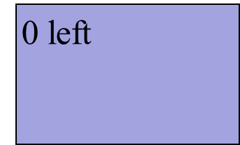
Now time : 2
解法範例：無
n=2, t=2, m=4
Car Input
Arrival time
Left Bank
1 left
2 right
3 left
0 :2
Right Bank
Boat

Slide 7
Now time : 2
解法範例：無
n=2, t=2, m=4
Car Input
Arrival time
Left Bank
3 left
0 : 2
Right Bank
1 left
2 right
Boat

Slide 8
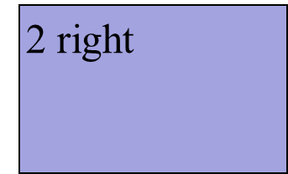
Now time : 2
解法範例：無
n=2, t=2, m=4
Car Input
Arrival time
Left Bank
3 left
0 : 2
Right Bank
1 left
Boat

Slide 9
Now time : 4
解法範例：無
n=2, t=2, m=4
Car Input
Arrival time
Left Bank
0 : 2
2 : 4
Right Bank
1 left
3 left
Boat

Slide 10
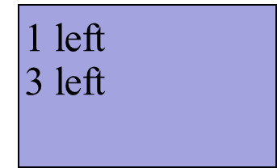
Now time : 4
解法範例：無
n=2, t=2, m=4
Car Input
Arrival time
Left Bank
0 : 2
2 : 4
Right Bank
Boat

Slide 11

Now time : 6
解法範例：無
n=2, t=2, m=4
Car Input
Arrival time
Left Bank
0 : 2
2 : 4
Right Bank
Boat

Slide 12
Now time : 6
解法範例：無
n=2, t=2, m=4
Car Input
Arrival time
Left Bank
0 : 2
2 : 4
1 : 6
3 : 6
Right Bank
Boat

Slide 13
Now time : 6
解法範例：無
n=2, t=2, m=4
Arrival time
Arrival time
0 : 2
2 : 4
1 : 6
3 : 6
0 : 2
1 : 6
2 : 4
3 : 6

Slide 14
討論：
將傳入的資料傳存入vector中保存順序、在左右岸停靠及到達時間等資訊，建立三個queue—兩岸的等待的車子、船，和兩個變數現在的時間、現在船是在哪個岸，開一個陣列紀錄答案也就是車到對岸的時間。
演算法的流程：
不需特殊的演算法，只需模擬題目所述即可。
將vector中存的車子如果小於現在的時間則將其取出來，分別放到兩岸的queue，船重複在兩邊來回，若有車輛則載到船額滿為止，直到船、vector、兩岸都無車為止，結束循環。

